Slide 1
HIPERPOTASEMIA
Potasio sérico mayor a 6 meq/l

Slide 2
TIPOS Moderada 5.5 - 6 mmol / L Grave 6 -7 mmol / L Muy grave > a 7 mmol/ L

Slide 3
ETIOLOGIA
Incremento del ingreso
Hiperpotasemia falsa
Disminución de la excreción renal
Redistribución intracelular al extracelular

Slide 4
INCREMENTO DEL INGRESO
EXOGENAS
Administración IV. De potasio
Transfusiones de sangre
Tratamiento con penicilina
Sustitución de sal que contiene CLK
ENDOGENAS
Lisis tumoral
Lesiones por aplastamiento
Hemólisis masiva
Quemaduras

Slide 5
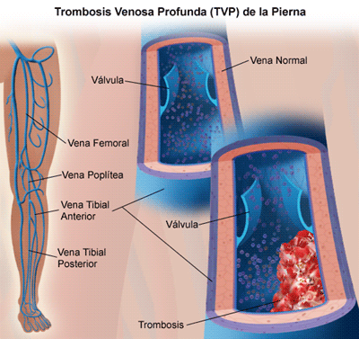
HIPERPOTASEMIA FALSA
Flebotomía
Hemólisis
Trombocitosis
Leucocitosis

Slide 6
DISMINUCIÓN DE LA EXCRECIÓN RENAL
Insuficiencia renal
Diuréticos ahorradores de potasio
Hipoaldosteronismo Hiporreninémico
Trastornos tubulares renales
Insuficiencia suprarrenal

Slide 7
REDISTRIBUCIÓN INTRACELULAR AL EXTRACELULAR
Acidemia
Catabolismo y necrosis hística
Hiperglucemia y déficit de insulina
Fármacos Beta bloqueantes
Parálisis periódica hiperpotasemica
Sobredosis masiva de digitálicos
Infusión de arginina
Succinilcolina

Slide 8
CUADRO CLÍNICO
Manifestaciones cardiacas
Manifestaciones neuromusculares
Manifestaciones metabólicas
Manifestaciones hormonales

Slide 9
Cambios en la conducción cardiaca, con T altas, picudas, amplitud aumentada Paro auricular QRS ancho, mas de 0,11 seg. QRS. T bifásicos La FV y onda sinusoidal clásica son fenómenos terminales. El K habrá elevado a 11 o 12 meq.
MANIFESTACIONES CARDIACAS

Slide 10
MANIFESTACIONES NEUROMUSCULARES
Debilidad
Parálisis
Insuficiencia respiratoria

Slide 11
MANIFESTACIONES METABOLICAS Y HORMONALES
Hiperaldosteronismo hiporreninemico
Hiperinsulinismo
Hiperglucagonemia

Slide 12
DIAGNÓSTICO
EKG
Potasio plasmático

Slide 13
TRATAMIENTO
1.- Suspender medicamentos y soluciones con K.
2.- Resinas de intercambio iónico
Kayaxelate 25gr VO c/4-6 hrs
Enemas de retención 20gr en 200ml de sorbitol al 20%

Slide 14
SI LA HIPER K EXCEDE DE 6.5 mEq
1.-Glucosa 50%(redistribuye K intracelular)50ml en 1 hora
2.- SG 10% 1000ml + 10 UI insulina AR p/2-4 hrs
3.- Bicarbonato sódico (antagonismo y redistribución de K) 44-88 mEq IV en /1-2hrs
4.- Albuterol nebulizado: 10 a 20mg en 4ml de SS cada 10min (redistribución de k ).

Slide 15
CASOS CRÓNICOS Restricción en la dieta ( 40 -60 meq/l)‏ Administración de tiazidas y diuréticos (hidroxiclorotiazida 25mg/día o furosemida de 20 mg/día)‏ Reposición de mineralocorticoides ( flurocortisona 0.1mg/día)‏ Diálisis si no mejora.

